Slide 1





Самооценка и уверенность в себе
5
4
3
1
2

Slide 2
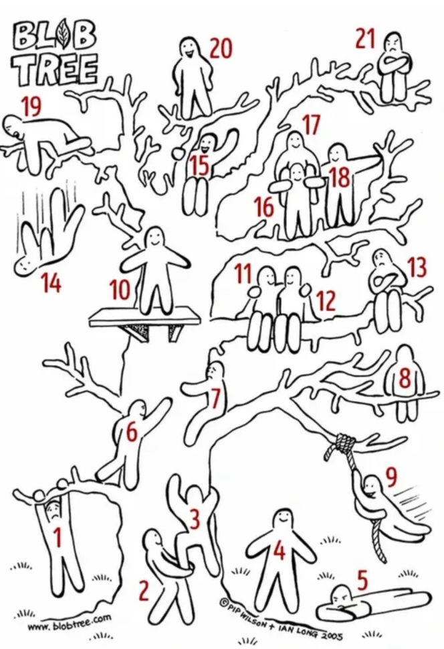

Slide 3
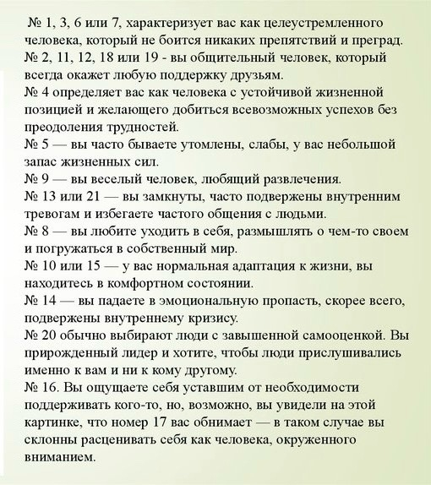

Slide 4
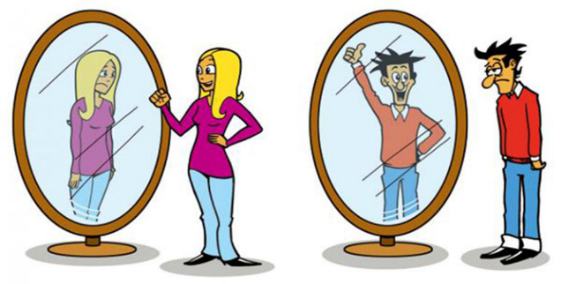
САМООЦЕНКА – это оценка процесса
и результатов собственной деятельности и поведения, субъективно переживаемых
как успех или неуспех

Slide 5
Виды самооценки:
Завышенная самооценка – человек переоценивает свои способности, что может привести к проблемам в общении и обучении.
Заниженная самооценка – человек недооценивает себя, что приводит к страху перед неудачами, избеганию новых задач и низкой мотивации.
Положительная самооценка – человек объективно оценивает свои сильные и слабые стороны, что позволяет ему уверенно строить свое будущее.
Факторы, влияющие на самооценку:
•Воспитание в семье, стиль общения родителей.
•Школьная среда, взаимоотношения с одноклассниками и учителями.
•Социальные сети.
•Личный опыт успехов и неудач.
•Внутренний диалог и саморазвитие.

Slide 6
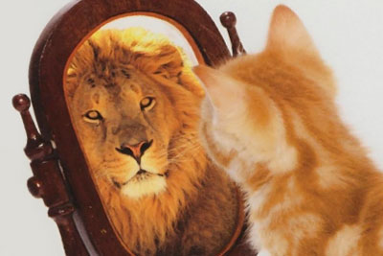
Упражнение "Зеркальная аффирмация"
Цель: Развитие уверенности в себе через позитивные установки.
Инструкция: Встаньте перед зеркалом, посмотрите себе в глаза и произнесите 5-7 позитивных утверждений (например, "Я способен(а) на многое", "Я достойный(ая) человек").

Slide 7

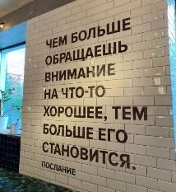




Аффирмации
метод словесного самовнушения
С помощью аффирмаций, которые нужно повторять многократно, можно достичь эффекта спокойствия и расслабления сознания и тела

Slide 8
Упражнение "Дневник успеха"
Цель: Формирование позитивного отношения к своим достижениям.
Инструкция: В течение недели записывайте три своих достижения в день (даже маленькие, например, "Помог другу с домашним заданием")
Через неделю обсудите в группе, какие успехи вас порадовали.

Slide 9
Упражнение
«Как бороться со страхом ошибки?»
Цель: Развитие устойчивости к неудачам.
Инструкция:
- Напишите список ситуаций, в которых боитесь ошибиться.
- Подумайте, что самое страшное может случиться и как с этим справиться.
- В парах разыграйте ситуацию, когда ошибка стала уроком.

